Slide 2
Câu 1: Ở học kỳ 2 em đã học những bài hát nào
Đáp án câu 1: Hát mừng, Tre ngà bên lăng Bác, em vẫn nhớ trường xưa, dàn đồng ca mùa hạ, bài địa phương tự chọn

Slide 3
Câu 2: Ở học kỳ 2 em đã học những bài TĐN nào? Hãy kể tên các bài TĐN đó
Đáp án câu 2: TĐN 5 Năm cánh sao vui, TĐN 6 chú bồ đội, TĐN 7 em tập lái oto, TĐN 7 mây chiều

Slide 4
Câu 3: Ở học kỳ 2 em đã được nghe bao nhiêu bài nghe nhạc
Đáp án câu 3: 2 bài

Slide 5
Câu 4: Câu giai điệu này là của bài hát nào đã học
Đáp án câu 4: bài Dàn đồng ca mùa hạ Nhạc Lê Minh Châu, Lời phỏng thơ Nguyễn Minh Nguyên

Slide 6
Lớp hát lại bài hát dàn đồng ca mùa hạ để khởi động giọng

Slide 7
TUẦN 33
Ôn tập, kiểm tra: Các bài hát trong chủ đề học kì 2

Slide 8
Nội dung 1 Ôn Tập Bài Hát: Hát mừng
- GV HD HS ôn bài hát để hs hát đúng giai điệu, sắc thái, sửa lỗi sai với các hình thức: Lớp, tốp ca …
HĐ THỰC HÀNH-LUYỆN TẬP
EM YÊU KHÚC HÁT DÂN CA

Slide 9
- GV HD HS ôn hát gõ đệm theo phách
Câu đầu: Cùng múa hát nào, cùng cất tiếng ca
Câu cuối: Nổi tiếng trống chiêng đó đây chào mừng

Slide 10
Nội dung 2. HĐ Ôn Tập Bài Hát: Tre Ngà bên Lăng Bác
BÁC HỒ KÍNH YÊU
- GV HD HS ôn bài hát để hs hát đúng giai điệu, sắc thái, sửa lỗi sai với các hình thức: Lớp, cá nhân…
HĐ THỰC HÀNH-LUYỆN TẬP

Slide 11
GV HD HS hát:
Song ca: Bên Lăng Bác…thêu hoa
Đồng ca: Rất trong…ngà

Slide 12
-GV cho HS xem nghe VIDEO mẫu sau đó HD HS các động tác vận động cho bài hát

Slide 13
NỘI DUNG 3 Ôn tập bài hát: Em vẫn nhớ trường xưa
MÁI TRƯỜNG
HĐ: THỰC HÀNH-LUYỆN TẬP
Hát nhẩm theo giai điệu 1 lần sau đó hát với các hình thưc

Slide 14
NHÓM 1:
NHÓM 2:
- Trường Làng em…yên lành
-Tình quê hương…đến trường
- Thầy cô…yêu gia đình
- Nhịp cầu tre…êm đềm
CẢ LỚP:
Tre xanh kia…nhớ trường xưa
Hát đối đáp-đồng ca

Slide 15
ĐOẠN 1
Gõ đệm thệm theo phách bằng nhạc cụ Thanh phách
ĐOẠN 2
Dãy 1 Gõ đệm theo phách bằng nhạc cụ thanh phách. Dãy 2 gõ đêm theo nhịp bằng nhạc cụ SongLoan
Hát gõ đệm 2 âm sắc

Slide 16
Hát vận động phụ họa

Slide 17
NỘI DUNG 4: ÔN TẬP BÀI DÀN ĐỒNG CA MÙA HẠ
HĐ THỰC HÀNH-LUYỆN TẬP
CHÀO MÙA HẠ
Hát nhẩm theo giai điệu 1 lần sau đó hát với các hình thức: Lớp, cá nhân…

Slide 18
ĐỒNG CA
LĨNH XƯỚNG
- Chẳng nhìn thấy…lá dày
- Tiếng ve…tha thiết
- Lời ve…biếc xanh
- Dàn đồng ca…mầm cây
- Ve ve ve…ve vev ve
Hát đồng ca-lĩnh xướng

Slide 19
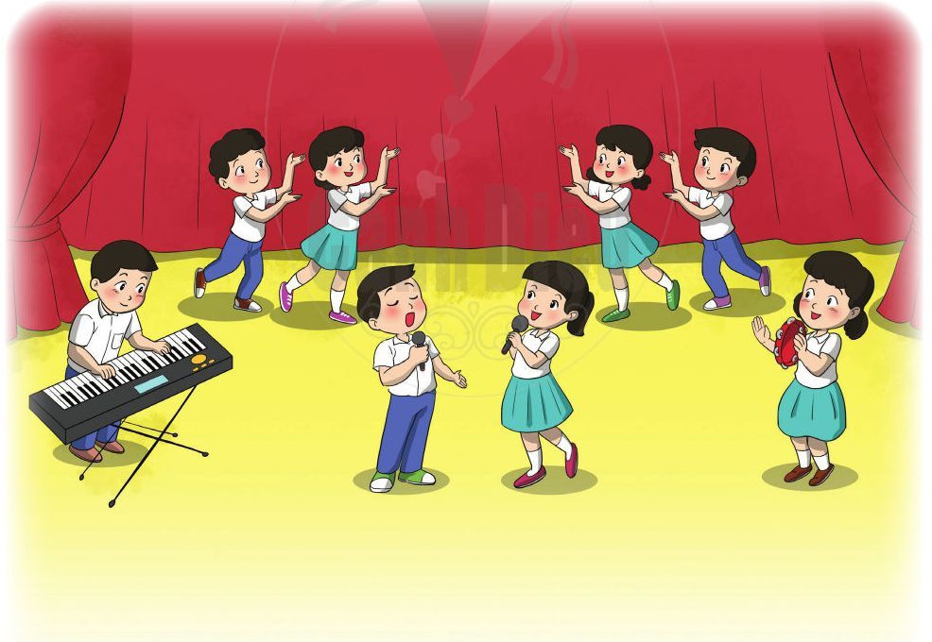
Ôn hát gõ đệm theo nhịp

Slide 20
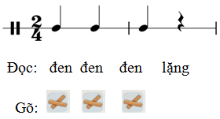
HĐ: VẬN DỤNG-SÁNG TẠO
Làm mẫu và HD âm hình dưới để đệm gõ thanh phách vào bài

Slide 21
Câu 1: Ch¼ng nh×n thÊy ve ®©u chØ r©m ran tiÕng h¸t.
Ứng dụng đệm vào bài

Slide 22
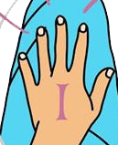
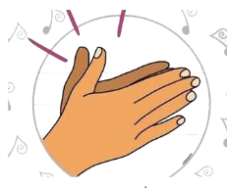
Làm mẫu và HD âm hình bộ gõ cơ thể để áp dụng vào bài

